Slide 1
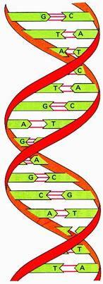
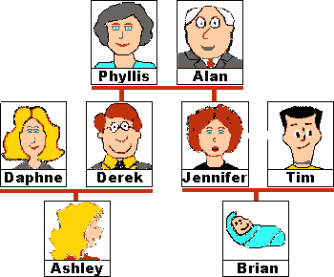
الوراثة
סוסאן יונס سوسن يونس
المدرسة الاهلية

Slide 2
الوراثة
تنتقل المعلومات الخاصة بالصفات الوراثية للنسل بواسطة الكروموسومات الموجودة في الخلايا التناسلية.
يتم نقل هذه الصفات من الاباء الى الأبناء بطريقة التكاثر الجنسي, وذلك بواسطة الكروموسومات الموجودة في الخلايا التناسلية التي تشترك في عملية الاخصاب.
الاباء يورثون لنسلهم المعلومات المؤدية لتطور الصفات الوراثية, وليس الصفات نفسها.

Slide 3
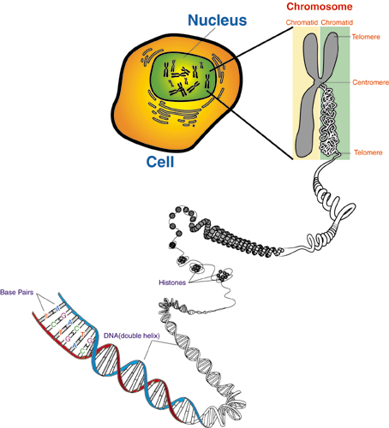
תא
גרעין
כרומוזומים
DNA

Slide 4
الجينات: عبارة عن مقاطع من ال-DNA وهي مسؤولة عن ظهور الصفات الوراثية.
صفة مكتسبة: هي صفة تكتسب خلال حياة الفرد أو تظهر على الكائن الحي بتأثير عوامل بيئية, هذه الصفات لن تظهر لدى نسل الفرد وذلك لعدم وجود معلومات عنها في ال- DNA
صفات وراثية: هي صفات تتطور لدى الفرد, وذلك بسبب وجود معلومات محددة في ال- DNA الذي تحتويه الكروموسومات الموجودة في خلايا الجسم. كل فرد يولد ومعه هذه المعلومات, وهو ينقلها أيضا الى نسله.

Slide 5
الطرز المظهرية
الفنوتيب (פינוטיפ): هو الشكل الذي تظهر من خلاله صفة معينة لدى الكائن الحي.
مثلا: لون العينين بني اخضر ازرق (3 طرز مظهرية)
لون فرو: أبيض, أسود طرازان مظهريان
جميع أبناء النوع الواحد يحملون نفس الصفات, ولكن يمكننا التمييز بين أفراد النوع الواحد اعتمادا على الطرز المظهرية المختلفة لصفاتهم (פינוטיפים)

Slide 6
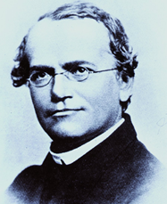
مندل – مؤسس علم الوراثة
كان الراهب جوهان جريجوري مندل اول من بحث ووصف قانونية انتقال الصفات من جيل الى جيل . وما زالت استنتاجاته قائمة الى يومنا هذا , نشر مندل استنتاجاته في العام 1866, لكنه لم يحظ باعتراف وشهرة في حينه وذلك لانها لم تُفهم . ولكن بعد مضي عشرين عام على وفاته فُهمت دراسته وحاز على لقب ” مؤسس علم الوراثة ” , لقد كان مندل مثالاً لعبقري سبق جيله .
في الفترة التي عاش مندل فيها كانت المعلومات عن مبنى الخلية جزيئية وقليلة, لم يكن معروفاً وجود الكروموسومات وبالطبع لم يعرف ايضاً انها مبنية منDNA , وان المادة الوراثية موجودة فيها وعلى الرغم من ذلك نجح مندل في فهم القوانين الاساسية للوراثة من خلال متابعة توريث صفات في كائنات حية مختلفة .
Collection of The National Library of Medicine
قبل مندل كانت الفكرة السائدة في العلوم ان صفات النسل هي معدل صفات والديه اذا كان الامر كذلك فلماذا لا تولد دائماً انسال رمادية لحصانين ابيض واسود ؟
واذا حصل تخفيف ( خلط ) دائم للصفات , ستتكون مع الوقت تشكيلات اقل من الصفات وهذا الاستنتاج يناقض التنوع الهائل في تشكيلات الصفات الموجودة في الطبيعة .

Slide 7
التجديدات بطريقة عمل مندل
متابعة طريقة توريث صفة واحدة .
اختيار صفة بسيطة لها طرازان مظهريان فقط .
فحص عدد كبير من الانسال وحساب النسبة بيمن انواع الانسال المختلفة .
استعمال الرموز لتسجيل سير التهجينات .
اختيار كائن حي ذو دورة حياه قصيرة لتتبع النتائج

Slide 8
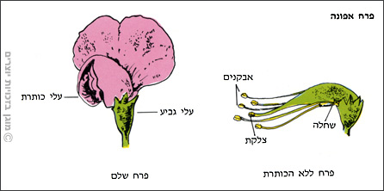
التهجين في النباتات
في النباتات التي تتكاثر جنسيا تتواجد الخلايا الجنسية في الأزهار الخلايا الجنسية الذكرية موجودة في حبيبات اللقاح التي في الأسدية, أما البويضات موجودة في المبيض.
التهجين عبارة عن اخصاب مراقب يجريه الباحث بين الأبوين اللذين يختارهما هو من أجل ذلك.
التهجين يمكن الباحث من السيطرة على مصدر الخلايا الجنسية التي تشترك في عملية الاخصاب والتحكم فيها, وبالتالي يستطيع تعقب ظهور صفة معينة على مر الأجيال.
يتم التهجين في النبات باخذ حبيبات لقاح من أزهار نبتة معينة ”الأب“ وتخصب بواسطتها البويضات الموجودة في أزهار نبتة ثانية ”الأم“.

Slide 9
رموز متفق عليها في التهجين:
♂ - ذكر ♀ - أنثى X- تهجين
P - جيل الاباء 1 F – جيل النسل الأول 2F - جيل النسل الثاني

Slide 10
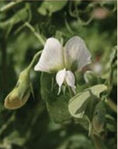
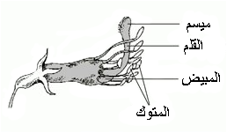
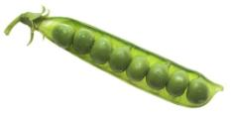
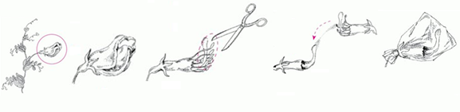
معظم تجارب مندل فحصت توريث صفات مختلفة في نبتة البازيلاء .
اجرى مندل معظم تجاربه على نبات البازيلاء , يحدث عادةً في البازيلاء تلقيح ذاتي, اي تسقط حبيبات اللقاح وتنمو على ميسم نفس الزهرة .
الثمرة المتطورة بعد التلقيح عبارة عن ” قرن ” وبداخله البذور .
عندما يرغبون باجراء تلقيح متبادل , يجب ازالة المتوك قبل نضوجها ووضع حبيبات لقاح مصدرها النبتة المرغوبة على الميسم واغلاق الزهرة بكيس من اجل منع حدوث تلقيح غير مرغوب , تسمى هذه العملية تهجيناً.
© Photo: Renee Comet /
National Cancer Institute
ד"ר נורית קינן
ثمرة البازيلاء
زهرة بازيلاء أُزيلت اوراق تُويجها
زهرة بازيلاء
תרשימים מתוך הספר "חידת התורשה – מט"ח

Slide 11
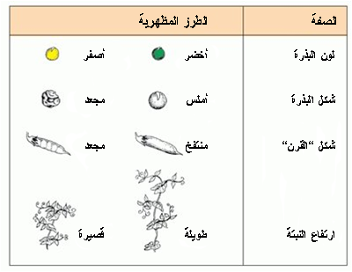
معظم تجارب مندل كانت عن توريث صفات مختلفة في نبتة البازيلاء .
تابع مندل توريث صفات مختلفة في نبتة البازيلاء مثل ::
بالاضافة الى ذلك , فقد تابع صفات متنوعة في نباتات اخرى , في النحل , وبحث سلالات عائلات تواجد فيها اقزام .
في الشريحة القادمة وصف لاحد ابحاثه في توريث لون القرن .
הטבלה מתוך הספר "חידת התורשה – מט"ח

Slide 12


نتائج متابعة طريقة توريث صفة لون القرن
جيل الاباء P: هجن مندل نباتات هي نسل لاجيال كثيرة من نباتات ذات قرون خضراء مع نباتات هي نسل لاجيال كثيرة من نباتات ذات قرون صفراء تسمى هذه النباتات سلالات ( اصناف ) نقية.
P:
اصفر اخضر
جيل الابناء الاولF1:
لجميع افراد النسل كانت قرون خضراء .
F₁:
اخضر اخضر
قام باجراء تهجين بين افراد النسل من الجيل الاول .
جيل الابناء الثاني :F2
معظم ابناء الجيل الثاني كانت ذات قرون خضراء , والقليل منها ذات قرون صفراء وفحص مندل اعداد كبيرة من الانسال الناتجة عن عدد كبير من التهجينات * ووجد ان النسبة بين الانسال ذات القرون الخضراء والقرون الصفراء كانت 1:3.
:F₂
اصفر اخضر
1 : 3
ماذا كانت استنتاجات مندل ؟ عن ذلك في الشريحة القادمة .

Slide 13
تفسير نتائج مندل
في جميع الصفات التي بحثها مندل وجد أنه يوجد لدى كل واحد من الأبوين p طراز مظهري آخر لنفس الصفة.
ادعى مندل أن لكل صفة عاملين وراثيين مسؤولين عنها وهما اللذان يسمحان بظهور الصفة في النبات وفي سائر الكائنات الحية الأخرى.
قد يكون العاملان الوراثيان المسؤولان عن ظهور صفة معينة مشابهين أو مختلفين عن بعضهما البعض.

Slide 14
تفسير نتائج مندل
عندما يكون العاملان الوراثيان المسؤولان عن تكوين صفة معينة في الكائن الحي متشابهين فان الكائن الحي يعتبر نقيا للصفة (هوموزيجوت).
عندما يكون العاملان الوراثيان المسؤولان عن تكوين صفة معينة في الكائن الحي مختلفين فان الكائن الحي يعتبر خليطا للصفة (هتروزيجوت).

Slide 15
كيف يمكن أن يكون تركيب العوامل الوراثية لدى النسل مختلف عنه لدى الأبوين؟؟
تتكون الخلايا التناسلية قبل عملية التكاثر, ووفقا لتفسيرات مندل فان عدد العوامل الوراثية المسؤولة عن صفة معينة ينخفض من عاملين الى الى عامل وراثي واحد. أي أن كل خلية تناسلية تحتوي على عامل وراثي واحد فقط من كل زوج.
البويضة المخصبة تحتوي على عاملين وراثيين لكل صفة, مصدر أحدهما هو الأب ومصدر الآخر هو الأم.
هناك عامل وراثي سائد وهناك عامل وراثي متنح.
يظهر تأثير العامل الوراثي السائد في خلايا الكائن الحي دائما في الطراز المظهري.
أما العامل الوراثي المتنح اذا وجد مع العامل الوراثي السائد فلا يظهر أبدا في الطراز المظهري. فقط يظهر اذا كان نقيا للصفة.

Slide 16
جين : وحدة الوراثة الاساسية التي تحمل المعلومات من الجيل الى الجيل الذي يليه.
الاليل: احدى طرق التعبير عن الجين (انعكاسه) , لمخلوق ثنائي المجموعة الكروموسومية يوجد زوج اليلات عن كل جين واحد مصدره الام والاخر مصدره الاب ( ما عدا الجينات الموجودة على كروموسوم X او Y يوجد لها اليل واحد فقط )
الطراز الوراثي ( الجينوتيب ) : تركيب الاليلات في حين واحد ( او لعدة جينات ) في كائن حي .
متماثل الجينات (هوموزيجوت) ( نسبة الى جين معين ): فرد لديه زوج اليلات متماثل في الجين (مثال: GG او gg).
مختلف الجينات = خليط (هيتروزيجوت)( بالنسبة الى جين معين ): فرد لديه زوج اليلات مختلف في الجين . (مثال: Gg)
طراز مظهري تعبير عن صفة او صفات للفرد , وتتحدد حسب طرازه الوراثي , هنالك جينات يتاثر ظهورها بعوامل البيئة ايضاً ( مثال : قرن / اخضر ) .
اليل سائد: الاليل الذي يظهر تأثيره ( يُعبر عنه ) في الطراز المظهري سواء
كان الفرد متماثل الجينات لهذا الاليل او خليط ( هيتروزيجوت )
اليل متنحي : اليل يظهر تأثيره ( يُعبر عنه ) في الطراز المظهري لفرد متماثل الجينات لهذا الاليل ولا يُعَبَّر عنه في الطراز المظهري للفرد الخليط ( الهيتروزيجوت ) .

Slide 17
في كل خلايا الكائن الحي يوجد لكل جين اليلان , تحتوي الخلايا التناسلية على اليل واحد من كل جين
P: GG gg
اخضر
اصفر
خلايا تناسلية
G
g
F₁: Gg Gg
اخضر
اخضر
خلايا تناسلية
G
g
G
g
F₂: GG Gg Gg gg
اخضر
اخضر
اخضر
اصفر
3 : 1
اخضر
اصفر

Slide 18
شكل اضافي للعرض : بناء جدول
يمكن عرض سير التهجين في جدول ايضاً
بتهجين Gg Gg نحصل على جدول كالتالي :
P: GG gg
اخضر
اصفر
خلايا تناسلية
 | G | g
G | GG | Gg
g | Gg | gg
خلايا تناسلية
G
g
خلايا تناسلية
F₁: Gg Gg
اخضر
اخضر
القانونية التي اكتشفها مندل:
ان العامل الوراثي السائد هو العامل المسؤول عن الطراز المظهري لدى حوالي 3:4 أفراد الجيل الثاني في حين أن العامل الوراثي المتنح هو العامل المسؤول عن الطراز المظهري لدى حوالي 1:4 افراد الجيل الثاني.(F2)
خلايا تناسلية
G
g
G
g
F₂: GG Gg Gg gg
اخضر
اخضر
اخضر
اصفر
3 : 1
اخضر
اصفر

Slide 19



הכליאו שני שרקנים שחורים מדור 1 F ( הטרוזיגוטים)
F1 X 1 F :
שחור
שחור
פנוטיפ :
הטרוזיגוט
Bb
X
Bb
גנוטיפ(طراز وراثي):
B
b
b
B
תאי זוויג:
דור 2 F :
BB
Bb
Bb
bb
גנוטיפים אפשריים:
שחור
שחור
שחור
לבן
פנוטיפ:
1 (25% )פנוטיפ רצסיבי (متنح) : 3 ( 75%) פנוטיפ דומיננטי(سائد)
סיכויים:

Slide 20
طريقة أخرى لوصف ورسم التهجين
Bb ♂ (שחור, أسود)
תאי זוויג خلايا تناسلية
B
b
B
BB
שחור 25%
Bb
שחור 25%
♀ Bb
(שחור)
b
Bb
שחור 25%
bb
לבן,ابيض 25%
תאי זוויג
יחס הסיכויים לפנוטיפים (الطراز المظهري) 1 : 3

Slide 21
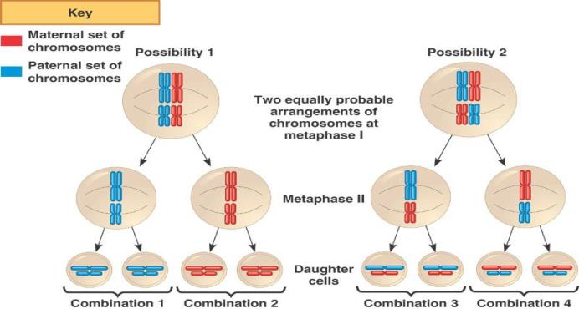
أثناء التكاثر الجنسي تنقسم خلايا أم كثيرة انقساما اختزاليا. ومن الخلايا ذات التركيب المتشابه بالنسبة للكروموسومات والاليلات فقد تنتج أيضا خلايا تناسلية ذات توافيق كروموسومات واليلات مختلفة.
مثال: اذا كان احد الوالدين خليطا بالنسبة لصفتين وراثيتين (GgAa) يمكن عندئذ تكوين أربعة طرز مختلفة من الخلايا التناسلية (gA, Ga, ga, GA).
نتيجة التوزيع الحر للكروموسومات في عملية الميوزا, يمكن لكل كروموسوم أن يتواجد في الخلايا التناسلية, مع كل واحد من الكروموسومات الأخرى, عدا الكروموسوم المماثل له. لذلك فان كل خلية تناسلية تحتوي على أليل واحد فقط من زوج الأليلات التابعة لجين معين. بهذه الطريقة تتكون خلايا تناسلية ذات توافيق عشوائية بالنسبة للكروموسومات والأليلات الموجودة فيها.

Slide 22
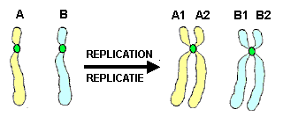
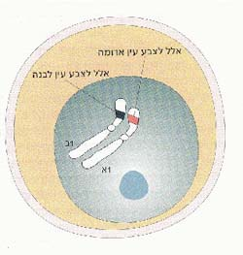
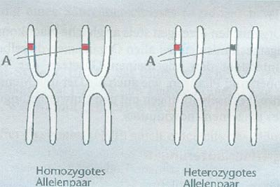
الجينات, الأليلات والعلاقة بينهما وبين الطرز المظهرية.
في الكائن الحي الخليط لصفة معينة (هتروزيجوت) تختلف الكروموزومات الهومولوجية عن بعضها من ناحية الأليلات المسؤولة عن هذه الصفة.
في الكائن الحي النقي لصفة معينة (هوموزيجوت) تكون الكروموزومات متشابهة مع بعضها البعض من ناحية الأليلات المسؤولة عن هذه الصفة.
مثال: توجد نباتات ذات قرن أخضر نقية للصفة أي كروموسوماتها تحتوي على زوج الأليلات المسؤولة عن اللون الأخضر للقرن, ويوجد بين هذه النباتات أخرى خليطة أي أن أحد الأليلات التي في الكروموسومات يكون مسؤول عن اللون الاخضر والأخر مسؤول عن اللون الأصفر.

Slide 23


سؤال1
سؤال 1:
في البازيلاء الأليل الذي يحدد لون ازهار بنفسجي M هو سائد.
مقارنة بالاليل الذي يحدد لون ازهار ابيض m.
ما هي نسبة الانسال المتوقعة بين نبات خليط ( هيتروزيجوت ) ذو ازهار بنفسجية وبين نبات ذو ازهار بيضاء ؟ سجل سير التهجين

Slide 24


اجابة
سؤال 1:
في البازيلاء الأليل الذي يحدد لون ازهار بنفسجي Mهو سائد. مقارنة بالاليل الذي يحدد لون ازهار ابيض m.
ما هي نسبة الانسال المتوقعة بين نبات خليط ( هيتروزيجوت ) ذو ازهار بنفسجية وبين نبات ذو ازهار بيضاء ؟ سجل سير التهجين
مفتاح :
M = زهرة بنفسجية
m = زهرة بيضاء
شدد على كتابة مفتاح للرموز!
P: Mm mm
بنفسجي
ابيض
خلايا تناسلية
M
m
m
F₁: Mm mm
بنفسجي
النسبة المتوقعة :
ابيض
1 : 1

Slide 25
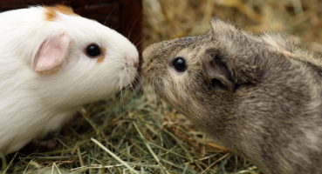
سؤال 2 : توريث صفة لون الفروة اسود / ابيض في الصفّار
سؤال 2:
لدى الصفّار اليل لون الفروة الاسود ((A سائد على اليل لون الفروة الابيض (a) .
هجنوا ذكر الصفّار اسود مع انثى بيضاء , وكلاهما من
سلالة نقية.
هجنت انسالها (الجيل F₁) فيما بينها , سجل سير التهجين .
ما هي النسبة المتوقعة ين الصفّار الاسود والابيض في جيل الابناء الثاني ( (F₂?
© istockphoto.com/kickers

Slide 26

اجابة
سؤال 2:
لدى الصفّار اليل لون الفروة الاسود ((A سائد على اليل لون الفروة الابيض (a) . هجنوا ذكر الصفّار اسود مع انثى بيضاء , وكلاهما من سلالة نقية. هجنت انسالها (الجيل F₁) فيما بينها , سجل سير التهجين .
ما هي النسبة المتوقعة ين الصفّار الاسود والابيض في جيل الابناء الثاني ( (F₂?
مفتاح:
A = فروة سوداء
a = فروة بيضاء
شدد على كتابة مفتاح للرموز !
P: AA aa
اسود
ابيض
خلايا تناسلية
A
a
F₁: Aa Aa
خلايا تناسلية
A
a
A
a
F₂: AA Aa Aa aa
اسود
اسود
اسود
ابيض
3 : 1
اسود
ابيض

Slide 27
سؤال 3 : طريقة لتحديد فيما اذا كان الصفّار الاسود خليط ( هيتروزيجوت ) ام متماثل الجينات
سؤال 3:
أ. ما هي الطرز الوراثية المحتملة لصفّار اسود ؟
ب. هل حسب الانسال الناتجة عن تهجين صفّار اسود مع انثى بيضاء بالامكان تحديد طرازه الوراثي ؟

Slide 28
اجابة
سؤال 3:
مفتاح :
A = فروة سوداء
a = فروة بيضاء
اجابة:
أ. متماثل الجينات AA او خليط (هيتروزيجوت) Aa.
ب. اذا كان الصفّار متماثل الجينات سيكون كل
الانسال لونهم اسود بشكل مؤكد .
اذا ظهر في النسل فرد واحد ابيض على الاقل , عندها يمكن التحديد بشكل مؤكد ان الصفّار خليط ( هيتروزيجوت ) , ولان الانحرافات الصغيرة ممكنة , لذا يمكن ان يحدث انحراف عن نسبة الانسال المتوقعة ( سنتناول ذلك لاحقاً ) , لذا يمكن ان يولد لصفّار خليط ( هيتروزيجوت ) انسال باللون الاسود فقط .
يسمى هذا التهجين تهجين اختباري (انظر الى الشرح في الشريحة القادمة).
اذا كان الصغار خليط (هيتروزيجوت) النسبة المتوقعة
بين الانسال هي : 1 اسود : 1 ابيض
P: Aa aa
P: AA aa
اسود
بيضاء
اسود
بيضاء
خلايا تناسلية
A
a
a
خلايا تناسلية
A
a
F₁: Aa aa
F₁: Aa
اسود
ابيض
اسود

Slide 29
الأليلات المتعادلة (التي لا يوجد بينها علاقة سيادة-تنح)- גנים שווי ערך
تظهر الصفة من خلال 3 طرز مظهرية. مثال: أزهار بيضاء, أزهار حمراء, أزهار وردية اللون, بحيث يكون أليل مسؤول عن اللون الأحمر وأليل مسؤول عن اللون الأبيض, ولا توجد بينهما علاقة سيادة- تنح, لذا لون الازهار الخليط هو وردي نتيجة للتأثير المشترك للأليلين.
يشار لكل أليل بحرف كبير مثلا: C1, C2

Slide 30
הכלאות גנים שווי ערך
P הורים:
פנוטיפ:
عند انعدام العلاقة «سائد-متنح» بين أليلين مختلفين مسؤولين عن صفة معينه فان الطراز المظهري للخليط ناتج عن التأثير المشترك للأليلين, ويكون مختلفا عن تالطراز المظهري للأفراد الهوموزيجوت, لذلك سنحصل على ثلاثة طرز مظهرية مختلفة لنفس الصفة, بالرغم أن المسؤول عنهما هما أليلان مختلفان لنفس الجين.
אדום
לבן
C^{R}C^{R}
C^{W}C^{W}
גנוטיפ :
X
גנים בתאי רבייה:
C^{R}
C^{R}
C^{W}
C^{W}
F1 דור צאצאים 1
C^{R}C^{W}
גנוטיפ :
פנוטיפ :
ורוד

Slide 31
הכלאה - F1 X F1
F1 דור צאצאים 1:
פנוטיפ:
ורוד
ורוד
גנוטיפ:
C^{R}C^{W}
X
C^{R}C^{W}
C^{R}
C^{W}
גנים בתאי רבייה :
C^{R}
C^{W}
F2 דור צאצאים 2 :
C^{R}C^{R}
C^{R}C^{W}
C^{R}C^{W}
C^{W}C^{W}
גנוטיפ:
פנוטיפ:
אדום
ורוד
ורוד
לבן
1 : 2 : 1
(1/4) (2/4) (1/4)
יחס הסיכויים לפנוטיפים:

Slide 32
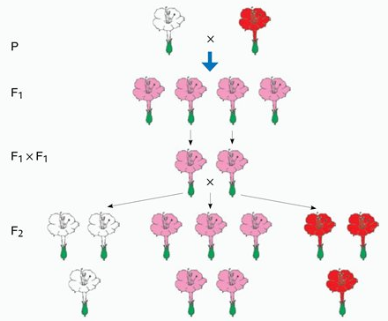
سؤال 1: في غياب علاقة سيادة – تنحٍ كاملة
سؤال 1:
سجل سير التهجين الموصوف في المخطط , واذكر النسبة المتوقعة لدى الانسال ذوي الوان الازهار المختلفة في الجيل F₂.

Slide 33
اجابة
سؤال 1:
سجل سير التهجين الموصوف في المخطط , واذكر النسبة المتوقعة لدى الانسال ذوي الوان الازهار المختلفة في الجيل F₂.
اجابة:
P: R²R² R¹R¹
ابيض
احمر
خلايا تناسلية
R²
R¹
F₁:
R¹R²
R¹R²
وردي
وردي
خلايا تناسلية
R¹
R²
R¹
R²
F₂:
R¹R¹
R¹R²
R¹R²
R²R²
احمر
وردي
وردي
ابيض
مفتاح:
R¹ احمر
R² ابيض
1
:
2
:
1

Slide 34
شرح ممكن لعلاقات السيادة الجزئية بين زوج اليلات
كما هو معروف بالنسبة لنا فان الجينات تشفِّر الى زلاليات , على فرض ان الاليل R1 يشفر الى زلال هو عبارة عن انزيم يشارك في تفاعل لانتاج الصبغ الاحمر في الزهرة بينما لا يشفِّر الاليل R2 لناتج زلالي .
صبغ احمر
انزيم يُنتج :
يشفِّر الاليل R¹ ل:
تتكون كمية كبيرة من الصبغ الاحمر, لذلك تكون الزهرة حمراء .
تتكون كمية كبيرة من الانزيم , وفي اعقاب ذلك :
في متماثل الجينات
R¹R¹ يُنسخ زوج الجينات في كلا الكروموسومين المتماثلين لذلك:
تتكون نصف كمية الصبغ الاحمر , لذلك تكون الزهرة وردية
لذلك تتكون نصف كمية الانزيم , وفي اعقاب ذلك :
في الخليط (الهيتروزيجوت) R¹R² يُنسخ الاليلR¹ فقط اي احد الكروموسومين المتماثلين
لا يتكون صبغ , لذلك فالزهرة بيضاء.
لذلك لا يتكون انزيم, وبناء عليه:
في متماثل الجينات R²R² لا يُنسخ الجين
هذا احد التفسيرات المحتملة.

Slide 35
سؤال 2:
سؤال 2: تمت صياغته من بجروت 2003
في نوع معين من النباتات يوجد اليلان للجين A , الذي يحدد لون الزهرة , للنباتات متماثلة الجينات لاحد اليلي الجين A توجد ازهار حمراء , وللنباتات متماثلة الجينات للاليل الاخر لهذا الجين توجد ازهار زرقاء , بينما للنباتات الخليطة (الهيتروزيجوت) يوجد ازهار بنفسجية .
على فرض انه يوجد مسارين منفصلين لانتاج صبغين مختلفين من مادة اصلية مشتركة ,
كما هو معروض في المخطط الذي امامك :
صبغ احمر
المادة الاصلية
صبغ ازرق
كيف يُفسر وجود هذين المسارين النسبة من ناحية السيادة والتنحي بين اليلي الجين A?
انزيم X₁
انزيم X₂

Slide 36
اجابة: شرح اخر لعلاقات السيادة الجزئية .
سؤال 2: تمت صياغته من بجروت 2003
في نوع معين من النباتات يوجد اليلان للجين A , الذي يحدد لون الزهرة , للنباتات متماثلة الجينات لاحد اليلي الجين A توجد ازهار حمراء , وللنباتات متماثلة الجينات للاليل الاخر لهذا الجين توجد ازهار زرقاء , بينما للنباتات الخليطة (الهيتروزيجوت) يوجد ازهار بنفسجية .
على فرض انه يوجد مسارين منفصلين لانتاج صبغين مختلفين من مادة اصلية مشتركة ,
كما هو معروض في المخطط الذي امامك :
صبغ احمر
المادة الاصلية
صبغ ازرق
كيف يُفسر وجود هذين المسارين النسبة من ناحية السيادة والتنحي بين اليلي الجين A?
انزيم X₁
انزيم X₂
اجابة:
يُشفَّر احد الاليلات لانزيم يُنشط انتاج الصبغ الاحمر , ويُشفَّر الاليل الاخر لانزيم المُنتج للصبغ الازرق.
لدى الخليطين (الهيتروزيجوتين) , يتكون الصبغ الاحمر وكذلك الصبغ الازرق , خليط من الحمر والازرق يُعطي اللون البنفسجي .

Slide 37
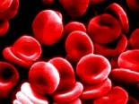
فصائل الدم סוגי דם של האדם
الدم مركب من خلايا دم ومن سائل الدم (البلازما).
A, B, AB, ו - O
هنالك أربعة فصائل دم أساسية:
B
خلايا الدم الحمراء تتميز بوجود جزيئات مادة سكرية على أغشية خلاياها:
A
فصيلة الدم تحدد حسب نوع المادة المرتبطة على أغشيتها
A
B
A
B
A
A
AB
סוג דם
A
סוג דם
B
A
A
A
A
A
B
B
B
B
סוג דם
O
סוג דם
B
B

Slide 38
סוגי דם של האדם
في سائل الدم تتواجد أجسام مضادة
אנטי A
A
الأجسام المضادة التي تهاجم المادة A تدعى- אנטי A
الأجسام المضادة التي تهاجم المادة B מכונים- אנטי B
אנטי B
B
يهاجم الجسم المضاد المادة التي يعمل ضدها, ويؤدي الى تكوين تكتلات في خلايا الدم. هذه الكتل من الممكن أن تؤدي الى لانسدادات في الأوعية الدموية وبالتالي الموت.

Slide 39
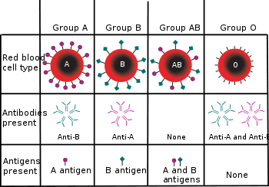

סוג הנוגדן
בפלסמה
אנטי B
אנטי A
אין נוגדנים
אנטי A, אנטי B

Slide 40
وراثة خلايا الدم
نوع الدم هي صفة مسؤول عنها جين واحد فقط.
ومع ذلك تتواجد في أربع طرز مظهريةA, B, AB, O : .
لكل شخص طراز مظهري واحد فقط.
كيف تتكون هذه الطرز المظهرية؟
لصفة نوع الدم هنالك 3 أليلات:
  I^{A} - يحدد ظهور السكر من النوعA على خلايا الدم.
  I^{B} - يحدد ظهور السكر من النوع B على خلايا الدم.
  i - يحدد عدم تواجد المواد السكرية على خلايا الدم.
היחסים בין האללים: I^{A} שווה ערך ל- I^{B} (אין יחסי דומיננטי רצסיבי).
ושניהם דומיננטיים על האלל i.
בכל פרט יכולים להופיע רק שני גנים אללים , מתוך השלושה הנ"ל.
( אחד מהאם ואחד מהאב).

Slide 41
الأليلات التي تحدد فصائل الدم
B
A
B
A
B
B
B
A
A
A
B
B
B
הפנוטיפ(الطراز المظهري)
A
A
A
A
فصيلة دم A
فصيلة دم B
فصيلة دم AB
فصيلة دمO
I^{A} I^{A}
I^{B} I^{B}
I^{A} I^{B}
i i
הגנוטיפים האפשריים
الطرز الوراثية الممكنة
I^{A} i
I^{B} i

Slide 42
مثال لوراثة فصيلة الدم
فصيلة دم
AB
فصيلة دمA
X
I^{B}
I^{A}
I^{A} I^{B}
I^{A} i
I^{B} i
I^{A} i
i
فصيلة دم B
فصيلة دم A
I^{A} I^{B}
I^{A} I^{A}
I^{A}
فصيلة دم AB
فصيلة دم A
I^{A} I^{A}
I^{A} i
I^{B} i
I^{A} I^{B}
طرز وراثية ممكنة :
فصيلة دم
A
فصيلة دم
A
فصيلة دم
B
فصيلة دم
AB
طرز مظهرية ممكنة:
http://lnet.learnonet.com
פריט תרגול 13700

Slide 44
سؤل رقم 2 :
يتطرق السؤال التالي لعمل جهاز الاعصاب عند الانسان .
ا- ما هي وظيفه الناقلات العصبيه נוירוטרנסמיטורים وما هو مكان عملها ؟
ب-مثال على احد الناقلات العصبيه هو الدوبامين ,اذكر المراحل التي يمر بها الدوبامين منذ لحظه افرازه من الخليه العصبيه المطلقه الى التشابك العصبي(السينابسا) وحتى تاثيرة على الخليه العصبيه المستقبله .

Slide 45
سؤال رقم 3 :
قسم من الادويه المستعمله لعلاج مرض السرطان تكون عباره عن مواد كارهه للماء(هيدروفوبي ),ما هو الهدف من ذلك ؟
1.لكي لا تذوب الادويه في سائل الدم.
2.لكي لا تتحلل الادويه في المعدة.
3.لان الخلايا السرطانيه تكون فيها طفرات تغير من مبنى هذه المواد فور دخولها.
4.لان هذه الادويه تستطيع الدخول عبر غشاء الخليه مما يمكنها محاربه الخلايا السرطانيه من الداخل.

Slide 46
سؤال رقم 4:
عند شخص معين وجد ان مستوى الجلوكوز في الدم مرتفع وأيضا مستوى اليوريا مرتفع .
على ماذا يمكن ان يدل ذلك ؟
1.نشاط زائد للغدة الدرقيه.
2.علاقه بامراض القلب والدورة الدمويه.
3.مرض السكري ومشكله في عمل الكليتين.
4.تلوث بكتيري.
سوسن يونس
الاهليه ام الفحم

